Slide 1

רב ושמואל חולקים בפירוש המילה "מבעה" במשנה
כיצד הם יסבירו את המשך המשנה?
"לא הרי השור כהרי המבעה"

Slide 2
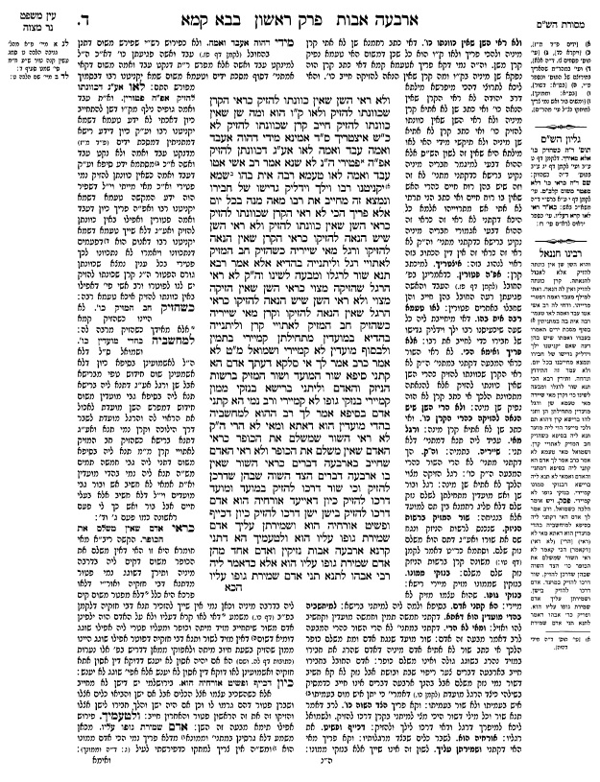
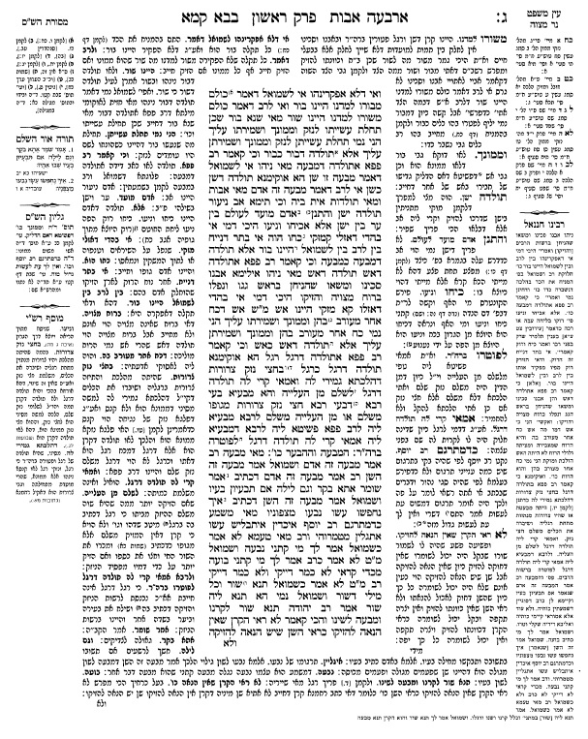

Slide 3
כיצד מסביר שמואל את המשנה
מסבירה הגמרא
אמר רב יהודה: תנא שור לקרנו ומבעה לשינו, והכי קאמר: לא ראי הקרן שאין הנאה להזיקו כראי השן שיש הנאה להזיקה,

Slide 4
המשך הסבר המשנה לשיטת שמואל
ולא ראי השן שאין כוונתו להזיק כראי הקרן
שכוונתו להזיק. ולאו ק"ו הוא? ומה שן שאין
כוונתו להזיק - חייב, קרן שכוונתו להזיק - לא
כ"ש! איצטריך, ס"ד אמינא מידי דהוה אעבד
ואמה, עבד ואמה לאו אע"ג דכוונתן להזיק
אפ"ה פטירי, ה"נ לא שנא אמר רב אשי: אטו
עבד ואמה לאו טעמא רבה אית בהו? שמא
יקניטנו רבו וילך וידליק גדישו של חבירו,
ונמצא זה מחייב את רבו מאה מנה בכל יום!

Slide 5
קל
חמור
השן
הקרן
המבעה
השור
לא הרי כהרי
"לא ראי הקרן- שאין הנאה להזיקו כראי השן- שיש הנאה להזיקה"
כיצד מסביר שמואל את המשנה
שן
יש הנאה להזיקה
קרן
אין הנאה להזיקה

Slide 6
קל
חמור
השן
הקרן
המבעה
לא הרי כהרי
השור
"לא ראי השן- שאין כוונתו להזיקכראי הקרן- שכוונתו להזיק"
כיצד מסביר שמואל את המשנה
קרן
כוונתו להזיק
שן
אין כוונתו להזיק

Slide 7
מקשה הגמרא
מתרצת הגמרא
ולא ראי השן שאין כוונתו להזיק כראי הקרן
שכוונתו להזיק. ולאו ק"ו הוא? ומה שן שאין
כוונתו להזיק - חייב, קרן שכוונתו להזיק - לא
כ"ש!? איצטריך, ס"ד אמינא מידי דהוה אעבד
ואמה, עבד ואמה לאו אע"ג דכוונתן להזיק
אפ"ה פטירי, ה"נ לא שנא! אמר רב אשי: אטו
עבד ואמה לאו טעמא רבה אית בהו? שמא
יקניטנו רבו וילך וידליק גדישו של חבירו,
ונמצא זה מחייב את רבו מאה מנה בכל יום!

Slide 8
רמב"ם הלכות גניבה פרק א הלכה ט
העבד שגנב פטור מן הכפל ובעליו פטורין שאין אדם חייב על נזקי עבדיו אף על פי שהן ממונו מפני שיש בהן דעת ואינו יכול לשמרן שאם יכעיסנו רבו וילך וידליק גדיש באלף דינר וכיוצא בזה משאר נזקין, נשתחרר העבד חייב לשלם את הכפל.
הגמרא טוענת שצריך ללמד בקרן ש"כוונה להזיק" הוא סיבה לחייב'
כי אחרת היינו משווים אותה לעבד ואמה שהזיקו בכוונה
והם פטורים אם הזיקו בגלל כוונתם
כך גם בקרן שמתכוונת להזיק נפטור בגלל כוונתה

Slide 9
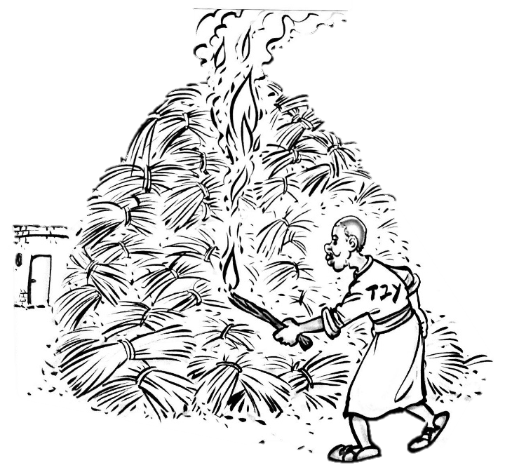
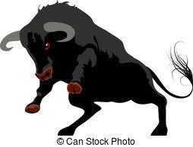
אני נוגח בקרני בכוונה
אני מזיק בכוונה...!
פטור
פטור

Slide 10
מקשה הגמרא
ולא ראי השן שאין כוונתו להזיק כראי הקרן
שכוונתו להזיק. ולאו ק"ו הוא? ומה שן שאין
כוונתו להזיק - חייב, קרן שכוונתו להזיק - לא
כ"ש!? איצטריך, ס"ד אמינא מידי דהוה אעבד
ואמה, עבד ואמה לאו אע"ג דכוונתן להזיק
אפ"ה פטירי, ה"נ לא שנא! אמר רב אשי: אטו
עבד ואמה לאו טעמא רבה אית בהו? שמא
יקניטנו רבו וילך וידליק גדישו של חבירו,
ונמצא זה מחייב את רבו מאה מנה בכל יום!

Slide 11
אני מזיק בכוונה
כדי להזיק לאדון שלי!
לכן אני פטור
חייב

